Slide 1
শুভেচ্ছা

Slide 2
পরিচিতি
শিক্ষক পরিচিতি
বুলবুলি
সহকারি শিক্ষক
পুর্ব বাসুলি সরকারি প্রাথমিক বিদ্যালয়
খানসামা,দিনাজপুর
পাঠ পরিচিতি
শ্রেনিঃচতুর্থ
বিষয়ঃপ্রাথমিক গণিত
পাঠঃবড় সংখ্যা ওস্থানীয় মান
পাঠ্যাংশঃপাঁচ অঙ্কের সংখ্যা

Slide 3
শিখনফলঃ ২.1.1উপকরন ব্যবহার করে দশ,শত ও হাজারের গুচ্ছ তৈরি করতে পারবে 2.1.2 দশ,শত ও হাজার গুচ্ছের সাহায্যে প্রদত্ত উপকরন গণনা করতে পারবে

Slide 4
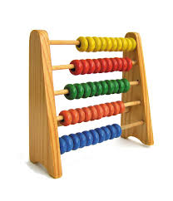
বাস্তব পর্যায়ঃএব্যাকাস এর সাহায্যে ২৩৪২৫ এর স্থানীয় মান নির্ণয় করতে দিয়ে শিক্ষার্থীদের সহায়তা করব

Slide 5
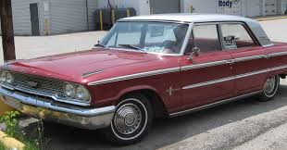
অর্ধবাস্তব পর্যায়ঃ
অযুত
দশ
হাজার
শতক
একক

Slide 6
উপরের একক দশক শতক ও হাজারের গুচ্ছগুলো গণনা কর

Slide 7
২ ৩ ৪ ২ ৫
৫
5 একক
২০
2 দশক
৪০০
৪ শতক
৩০০০
৩ হাজার
২ অযুত
২০০০০

Slide 8
বইয়ের ২-৩ পৃষ্ঠা বের করো

Slide 9
দলীয় কাজঃশিক্ষাথীদের ৪-৫ টি দলে কাজ করতে দিয়ে স্থানীয় মান বের করতে দিয়ে সহায়তা করব
১,২৩৪২৫
২,৩১০২৪

Slide 10
একক কাজঃ
১,২৩৪৫৬ ২,১২৩৪৫ এর স্থানীয় মান বের কর

Slide 11
মুল্যায়ন
স্থানীয় মান বের করঃ
১,২৩৪৫৬
২,১২৪৩৫

Slide 12
ধন্যবাদঃ

